Slide 1


Slide 2


Slide 3

INTRODUÇÃO

Slide 4

“Porque surgirão falsos cristos e falsos profetas operando grandes sinais e prodígios para enganar, se possível, os próprios eleitos.”
Mateus 24:24

Slide 5
Falsos profetas

Slide 6
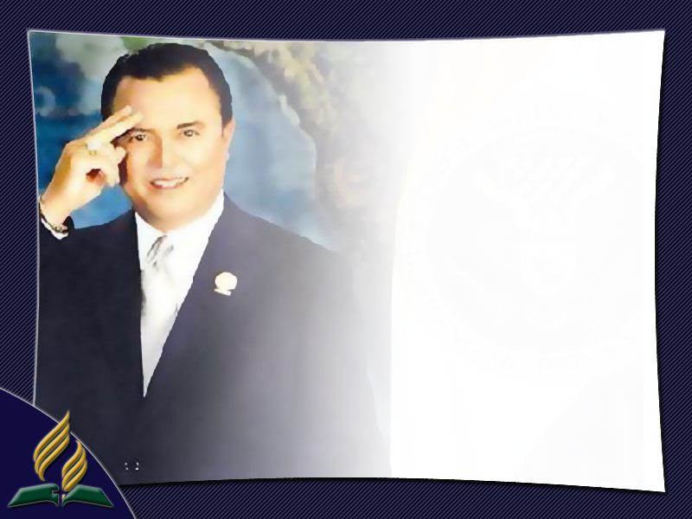
“Na minha primeira vinda, estive aqui para sofrer e morrer. Agora, voltei para reinar.”
José Luis de Jesus Miranda

Slide 7
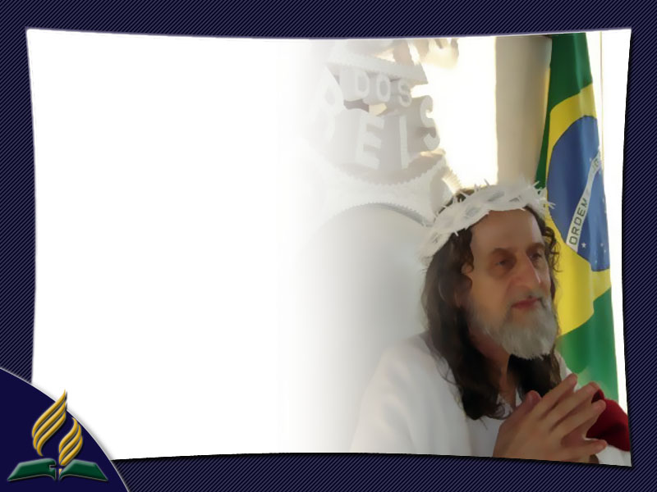
“Eu sou Inri Cristo, o filho de Deus, a reencarnação de Jesus, o caminho, a verdade e a vida.”

Slide 8
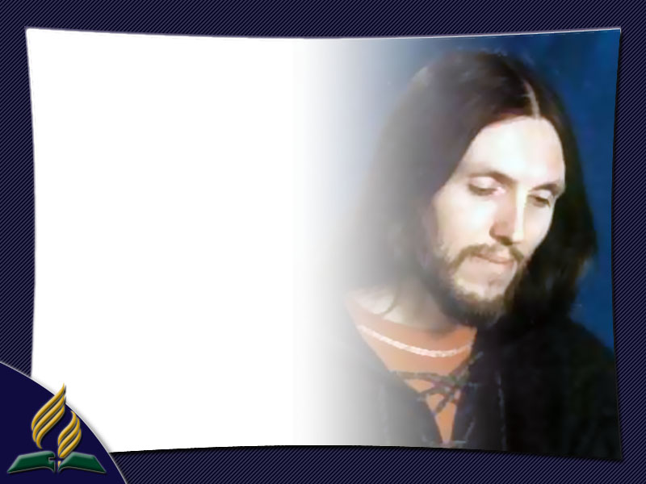
Vissarion,
“o que dá nova vida”.

Slide 9
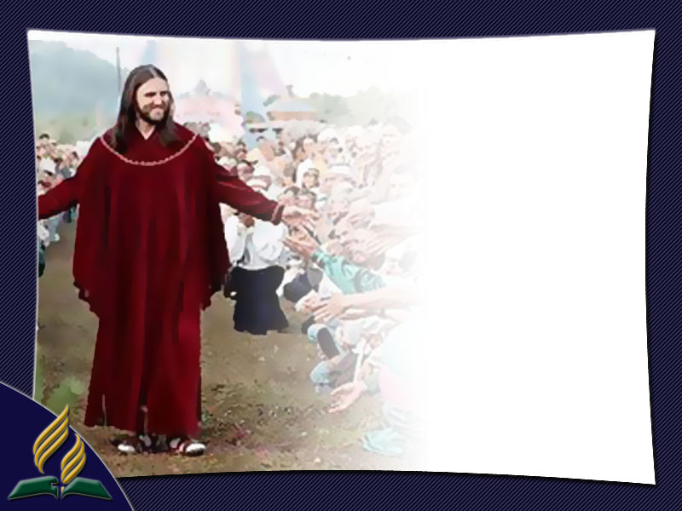
Falsos Profetas
Gente que se considera enviada por Deus e oferece soluções mágicas aos problemas humanos.

Slide 10

O argumento que usam para fundamentar suas afirmações é o “testemunho” das pessoas em cuja vida se realizou o milagre.

Slide 11
“Nem todo o que Me diz: Senhor, Senhor! entrará no reino dos Céus, mas aquele que faz a vontade de Meu Pai, que está nos Céus. Muitos, naquele dia, hão de dizer-Me: Senhor, Senhor! Porventura não temos nós profetizado em Teu nome...”

Slide 12
“...e em Teu nome não expelimos demônios, e em Teu nome não fizemos muitos milagres? Então, lhes direi explicitamente: Nunca vos conheci. Apartai-vos de Mim, os que praticais a iniqüidade.”
Mateus 7:21-23

Slide 13
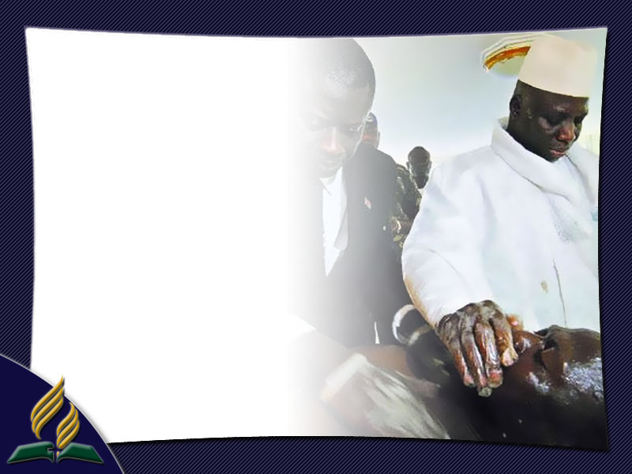
Pessoas que realizaram milagres e fizeram maravilhas em nome de Jesus recebem a desaprovação divina.

Slide 14
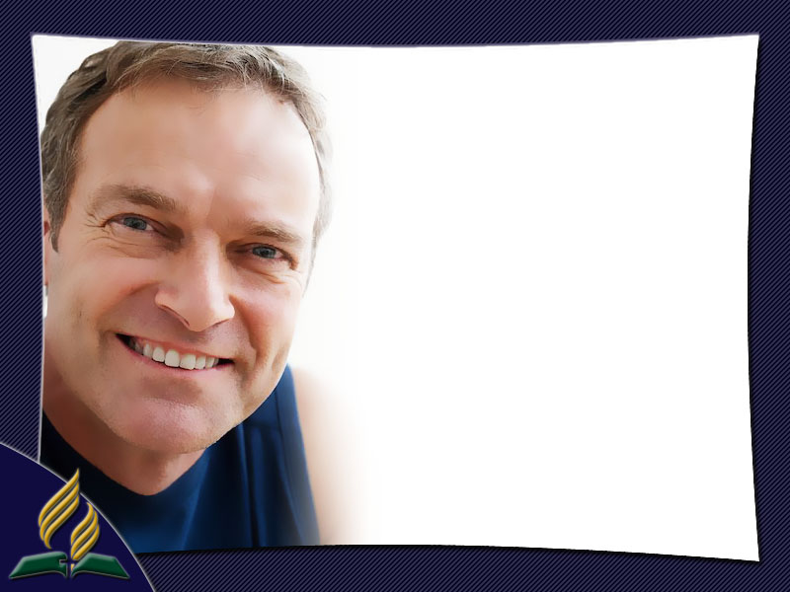
Se gente esclarecida vai ser vítima do engano é porque o assunto é mais complicado do que se imagina.

Slide 15
O Sedutor

Slide 16

De acordo com a declaração de Jesus, nos tempos finais se preparará um engano tão bem armado que afetará até os eleitos.

Slide 17

No livro de Apocalipse, encontramos que o maior autor do engano dos últimos tempos será o mesmo que no princípio arrastou um terço dos anjos do Céu usando a sedução e a mentira.

Slide 18
“E foi expulso o grande dragão, a antiga serpente, que se chama diabo e Satanás, o sedutor de todo o mundo, sim, foi atirado para a Terra, e, com ele, os seus anjos.”
Apocalipse 12:9

Slide 19
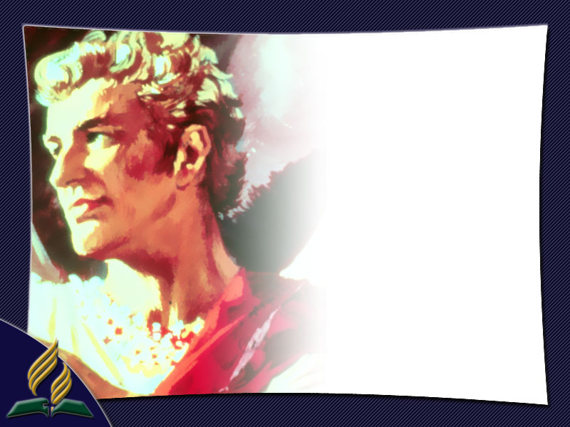
“engana todo o mundo”

Slide 20
Ele não obriga as pessoas a fazerem algo que não desejam. Elas o seguem porque querem.

Slide 21
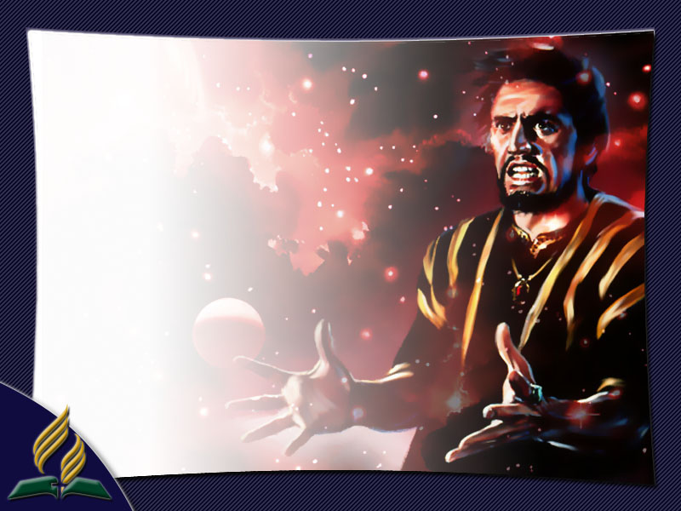
O instrumento que esse personagem usa para levar multidões a segui-lo voluntariamente é a sedução e a mentira.

Slide 22
“Jamais se firmou na verdade, porque nele não há verdade. Quando ele profere mentira, fala do que lhe é próprio, porque é mentiroso e pai da mentira.”
João 8:44

Slide 23
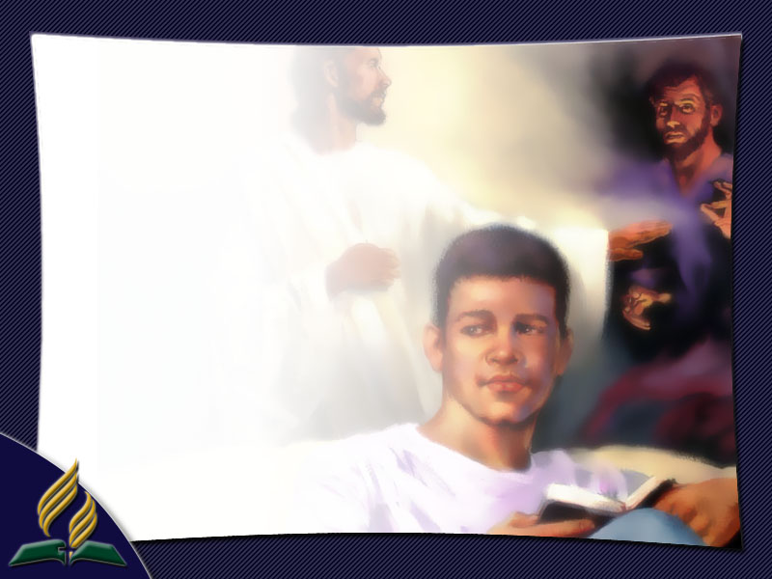
A última batalha dos séculos será entre a realidade e a ficção, entre a verdade e a mentira, entre o bem e o mal.

Slide 24
“E não é de admirar, porque o próprio Satanás se transforma em anjo de luz.”
2 Coríntios 11:14

Slide 25
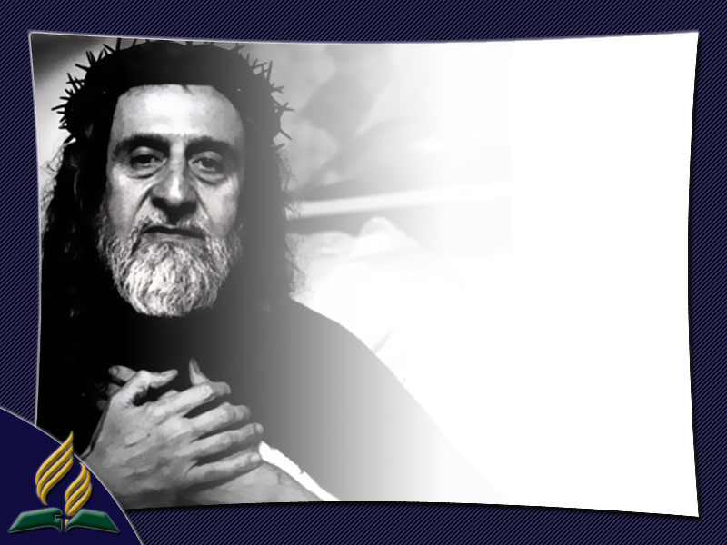
Será um personagem espiritual, religioso, operador de “sinais e prodígios”.

Slide 26
Verdade e mentira

Slide 27
“No que diz respeito à vinda de nosso Senhor Jesus Cristo e à nossa reunião com Ele, nós vos exortamos a que não vos demovais da vossa mente, com facilidade...”

Slide 28
“...Ninguém, de nenhum modo, vos engane, porque isto não acontecerá sem que primeiro venha a apostasia e seja revelado o homem da iniqüidade, o filho da perdição, o qual se opõe e ...”

Slide 29
“...se levanta contra tudo que se chama Deus ou é objeto de culto, a ponto de assentar-se no santuário de Deus, ostentando-se como se fosse o
próprio Deus.”
2 Tessalonicenses 2:1-4

Slide 30
O Senhor Jesus não virá antes que “venha a apostasia e seja revelado o homem da iniqüidade”.

Slide 31

Você conhece, em nossos dias, algum poder religioso que se atribua poderes divinos?

Slide 32
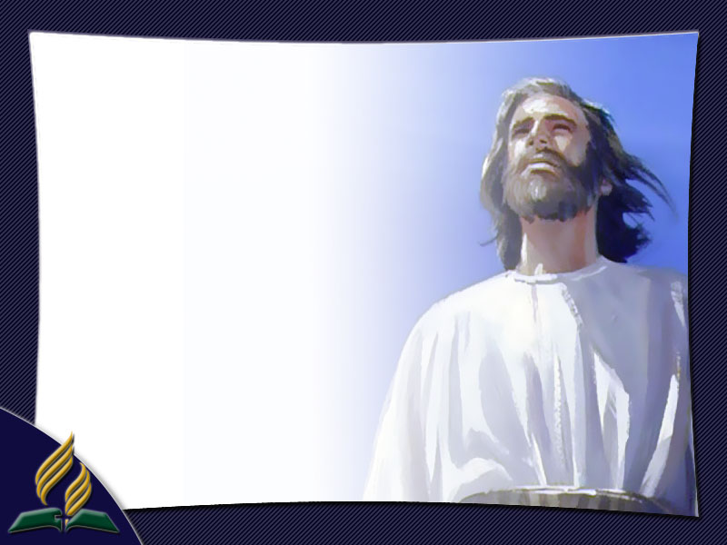
Jesus disse que o momento de Seu retorno estaria próximo quando se visse “o abominável da desolação de que falou o profeta Daniel, no lugar santo
(quem lê entenda)”
(Mateus 24:15).

Slide 33

Deus só Se revela aos que O buscam com sinceridade e humildade de coração.

Slide 34
“Proferirá palavras contra o Altíssimo, magoará os santos do Altíssimo e cuidará em mudar os tempos e a lei”. Um poder que “cresceu até atingir o exército dos Céus. [...] Sim, engrandeceu-se até o príncipe do exército [...] e deitou por terra a verdade; e o que fez prosperou.”
Daniel 7:25; 8:10-12

Slide 35

Esse poder religioso tentaria mudar “os tempos e a lei” e deitaria “por terra a verdade”.

Slide 36
Por que tanto ódio contra a verdade?

Slide 37

A verdade e a mentira são como a luz e a escuridão; não podem andar juntas.

Slide 38
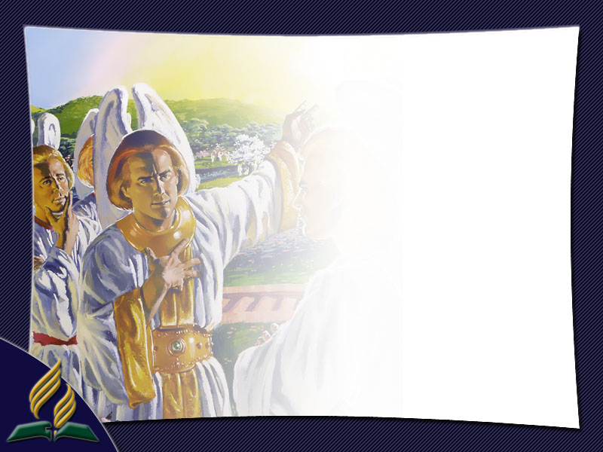
Engano é a palavra-chave.

Slide 39
O dicionário define engano desta forma:
“dar à mentira aparência de verdade,induzir o outro a crer e a considerar certo o que não é”.

Slide 40
“Porque não acolheram o amor da verdade para serem salvos. É por este motivo, pois, que Deus lhes manda a operação do erro, para darem crédito à mentira, a fim de serem julgados todos quantos não deram crédito à verdade.”
2 Tessalonicenses 2:10-12

Slide 41
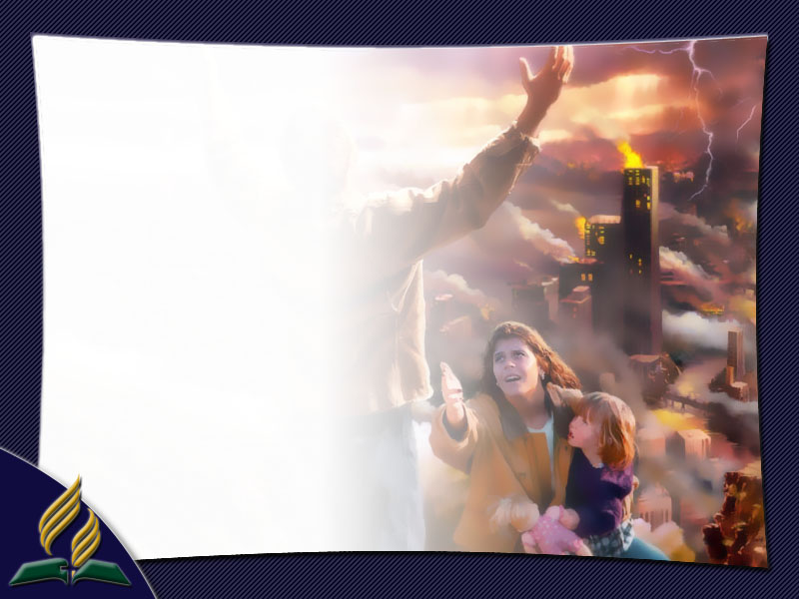
No fim dos tempos, haverá gente que se perderá porque “não recebeu a verdade”; preferiu “crer na mentira”.

Slide 42
“Santifica-os na verdade; a Tua
palavra é a verdade.”
João 17:17

Slide 43

Confrontar-se com a verdade pode ser doloroso porque a verdade sempre é um mundo de possibilidades que nos leva ao desconhecido e isso provoca medo.

Slide 44

A Bíblia afirma que, lamentavelmente, nos dias antecedentes à vinda de Cristo, haverá muita gente que preferirá viver na mentira.

Slide 45
“Então, será, de fato, revelado o iníquo [...] cujo advento é por obra de Satanás, com todo poder, e sinais, e prodígios da mentira, e com todo engano de injustiça aos que perecem, porque não acolheram o amor da verdade
para serem salvos.”
2 Tessalonicenses 2:8-10

Slide 46
Sinais

Slide 47
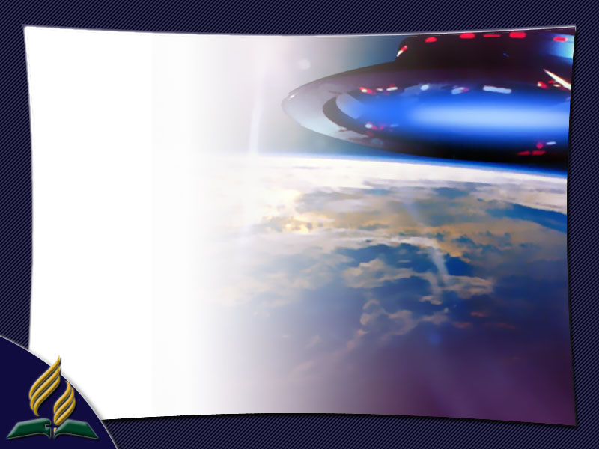
Vivemos a cultura do mágico, do sobrenatural e do extraterrestre.

Slide 48
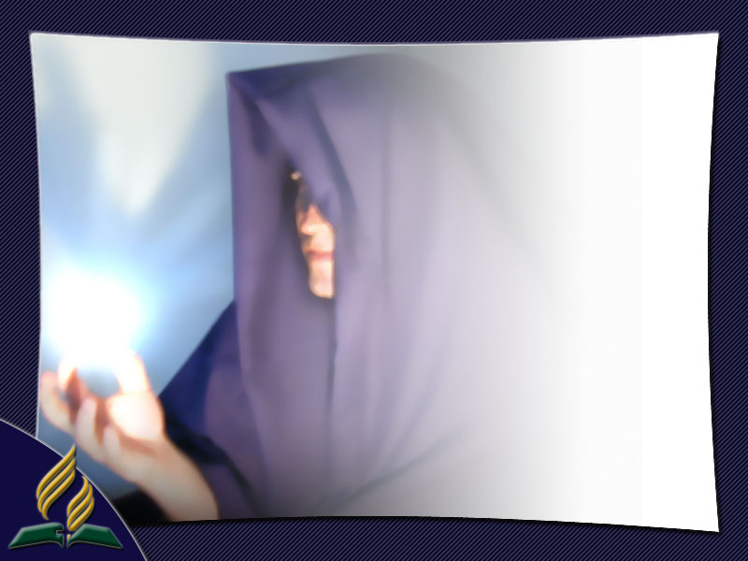
Por que as pessoas não poderiam acreditar em um espírito maligno disfarçado de Cristo e que
faz coisas
espetaculares?

Slide 49
“Também opera grandes sinais, de maneira que até fogo do céu faz descer à Terra, diante dos homens. Seduz aos que habitam sobre a Terra por causa dos sinais que lhe foi dado executar.”
Apocalipse 13:13, 14

Slide 50

As pessoas se rendem diante dos sinais e dos prodígios. Aceitam o engano como se fosse a verdade da parte de Deus.

Slide 51

A verdade só se encontra na Palavra de Deus.

Slide 52
“Então, se alguém vos disser: Eis aqui o Cristo! Ou: Ei-lo ali! Não acrediteis. [...] Vede que vo-lo tenho predito. Portanto, se vos disserem: Eis que ele está no deserto. [...] Ou: Ei-lo no interior da casa!, não acrediteis.”
Mateus 24:23, 25, 26

Slide 53

A única vacina contra os enganos do inimigo é o conhecimento da Palavra de Deus.

Slide 54
“Conhecereis a verdade, e a verdade vos libertará.”
João 8:32

Slide 55

O ser humano de nossos dias prefere correr às livrarias e comprar produtos da imaginação humana.

Slide 56
“Porque, assim como o relâmpago sai do oriente e se mostra até no ocidente, assim há de ser a vinda do Filho do homem.”
Mateus 24:27

Slide 57
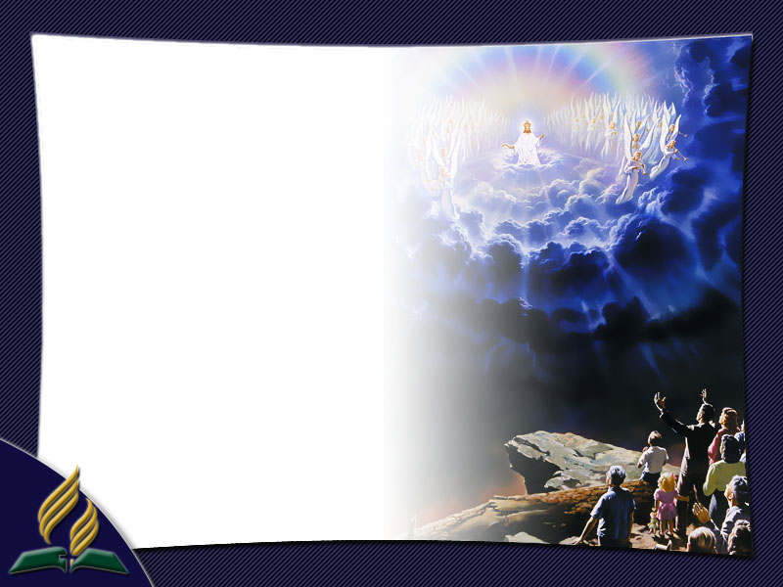
A vinda de Jesus será um acontecimento visível para todo o mundo. Milhões e milhões de pessoas que habitam este planeta O contemplarão, vindo em glória.

Slide 58
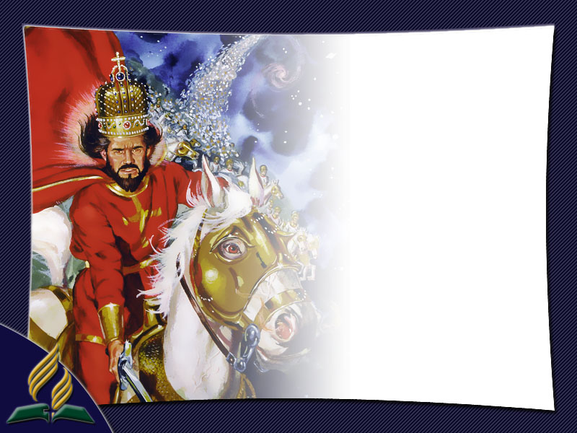
“Vi o céu aberto, e eis um cavalo branco. O seu cavaleiro se chama Fiel e Verdadeiro...”

Slide 59
“...Os Seus olhos são chama de fogo; na Sua cabeça há muitos diademas; tem um nome escrito que ninguém conhece,
senão Ele
mesmo [...]”

Slide 60
“...e o Seu nome se chama o Verbo de Deus. E seguiam-nO os exércitos que há no Céu, montando cavalos brancos, com vestiduras de linho finíssimo, branco e puro. [...]”

Slide 61
“...Tem no Seu manto e na Sua coxa um nome inscrito: REI DOS REIS E SENHOR DOS SENHORES.”
Apocalipse 19:11, 12-14, 16

Slide 62
CONCLUSÃO

Slide 63
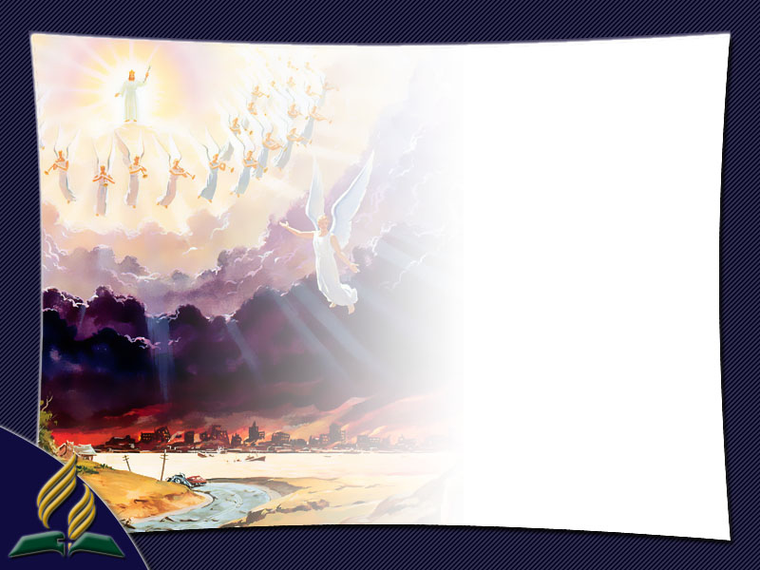
Esse é o momento glorioso da humanidade. Cristo regressa à Terra para pôr um ponto final na história do pecado.

Slide 64

Você já correu demais, já sofreu, já chorou. Já feriu seus pés na areia quente do deserto desta vida.

Slide 65
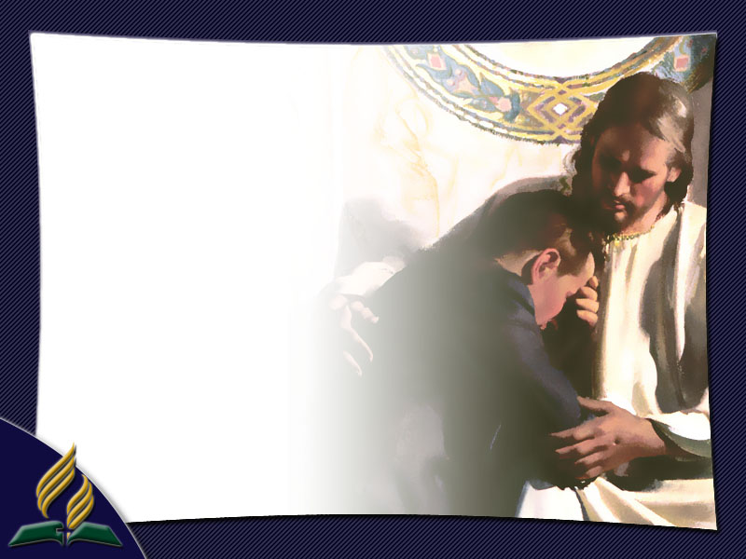
“Chegou a hora de voltar. Vamos para casa.”

